Slide 1

ORGANISER UNE PROGRESSION
PLANIFICATION DE L’ACTIVITE PESH

Slide 2

Evaluation des aptitudes et compétences
Planification personnalisée

Slide 3

1. Evaluer les aptitudes et compétences

Slide 4
Rappel sur le cursus HANDISUB
- Le handicap est défini par la répercussion fonctionnelle de la déficience. 2 plongeurs peuvent donc avoir 1 handicap différent pour 1 même pathologie.
- La notion de handicap modéré ou majeur n’est pas un jugement subjectif. Elle ne prend en compte que la répercussion sur les aptitudes à la plongée.
- Un même plongeur pourra évoluer d’une situation de handicap majeur à modéré (ses aptitudes peuvent évoluer avec l’entraînement, et éventuellement l’adaptation de son matériel).
Inversement, un même plongeur pourra évoluer d’une situation de handicap modéré à majeur si ses aptitudes diminuent (notamment dans le cas d’une pathologie évolutive)..

Slide 5
Rappel sur le cursus HANDISUB
Les tests de détermination du handicap pour la plongée : quel moniteur ?
Ils permettent de définir les plongeurs qui seront le moins handicapés en plongée, et qui ne nécessiteront qu’un encadrement spécialisé élémentaire (EH1).
Pour toute personne, un premier test est effectué hors de l’eau pour déterminer les aptitudes suivantes :
- Comprendre les consignes simples liées à la sécurité, et y répondre de manière autonome (signes « stop », « remonte », ….).
- Remettre seul son détendeur en bouche.
- Effectuer seul une manœuvre d'équilibration des oreilles.

Slide 6
Rappel sur le cursus HANDISUB
Pour toute personne pour laquelle il subsiste un doute après le premier test, ainsi que les personnes présentant une cécité complète, ou des difficultés de préhension (par exemple suite à une amputation de la main, du bras, une tétraplégie incomplète, un trouble de coordination…), un 2ème test complémentaire peut être effectué dans l’eau à faible profondeur, avec un encadrant EH2.
Si le plongeur peut effectuer simultanément une équilibration des oreilles et une stabilisation de sa profondeur, ce 2ème test est validé, et le plongeur est alors considéré, pour la plongée, comme ayant un handicap modéré.
Dans le cas contraire, il est considéré comme faisant partie des personnes ayant un handicap majeur pour la plongée.

Slide 7

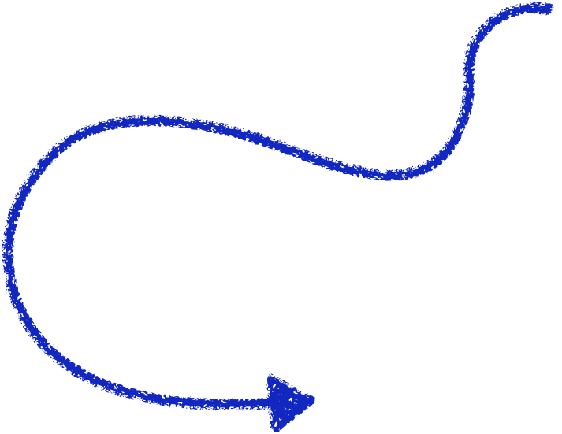





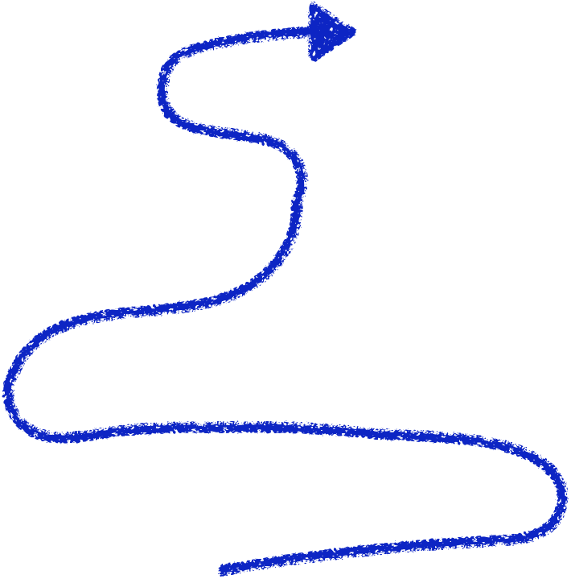









Environnement
Moyens techniques
Moyens humains
Procédures
Accompagnement
en confiance
Sécurité
Psychologie
Procédures
Perception de soi et du monde
Communication
Capacités
Objectifs
Temps
Handicap
Nature
Pédagogie
PESH
Formateur

Slide 8
Qu’est ce qui nous intéresse en tant qu’encadrant HANDISUB ?
REPCOM
- Respiration
- Propulsion
- Communication

Slide 9
Qu’est ce qui nous intéresse en tant qu’encadrant HANDISUB ?
REPCOM - Respiration
Peut-il maintenir son détendeur en bouche ?
(maxillaires, forme bouche)
Respirer calmement par la bouche
(nez/bouche, dissociation bucco-nasale)
Remontée expiratoire
(tête extension, contrôle débit expiratoire)
Lâcher / reprise d’embout en tenant le détendeur
(dextérité de la main, doigts)
Position de sécurité sur le dos
(l’étoile du SAUVE NAGE)
Renversement ventral / dorsal et nage capelée
Remontée contrôlée (bras, purges)

Slide 10
Qu’est ce qui nous intéresse en tant qu’encadrant HANDISUB ?
REPCOM - Propulsion
Déplacement avec quels membres ?
Nage ventrale et nage dorsale
Déplacement au fond en scaphandre
Observation pour faire des « pauses »
Déplacement efficace en nage capelée
Adaptation
(gants, palmes, lests…)
Matériel dédié
(gilets, ergonomie)
Appareillage
(scooter…)

Slide 11
Qu’est ce qui nous intéresse en tant qu’encadrant HANDISUB ?
REPCOM - Communication
Ecoute passive ou active
Compréhension des consignes
Restitution des consignes
Respect des consignes
Adaptation des signes conventionnels
(exemple : non voyants)

Slide 12
Etablir un Plan Personnalisé Sportif
En fonction des aptitudes
En fonction des motivations
En fonction du cursus HANDISUB
En fonction des prérogatives attendues
(soit le niveau PESH, soit qualification)

Slide 13
Etablir un Plan Personnalisé Sportif
Le diagnostic préalable peut concerner :
1 Compréhension des consignes
2 Vision sous l’eau
3 Audition sous l’eau
4 Mobilité haut du corps
5 Mobilité bas du corps
6 Aptitudes respiratoires
7 Aptitudes de nage en sécurité
8 Equilibration des oreilles

Slide 14
Etablir un Plan Personnalisé Sportif
LE DIAGNOSTIC PREALABLE PEUT CONCERNER
1 Compréhension des consignes
ECOUTE / ATTENTION / COMPREHENSION / REPETITION
Besoin d’un accompagnant, aide de vie ?

Slide 15
Etablir un Plan Personnalisé Sportif
LE DIAGNOSTIC PREALABLE PEUT CONCERNER
2 Vision sous l’eau
LUMIERE / FORMES / COULEURS / RELIEF/CHAMPS VISUEL
Lunettes # masque, maladie ?

Slide 16
Etablir un Plan Personnalisé Sportif
LE DIAGNOSTIC PREALABLE PEUT CONCERNER
3. Audition
ONDES / SONS / AIGUS / GRAVES / LATERALITE
Appareillage particulier, maladie ?

Slide 17
Etablir un Plan Personnalisé Sportif
LE DIAGNOSTIC PREALABLE PEUT CONCERNER
4. Mobilité du haut du corps
MAIN / COUDE / EPAULE / LATERALITE / ABDOMINAUX
Spasticité, appareillage, conseils ?

Slide 18
Etablir un Plan Personnalisé Sportif
LE DIAGNOSTIC PREALABLE PEUT CONCERNER
5. Mobilité du bas du corps
BASSIN / GENOUX / CHEVILLE / LATERALITE / SYNCHRO
Spasticité, appareillage, conseils ?

Slide 19
Etablir un Plan Personnalisé Sportif
LE DIAGNOSTIC PREALABLE PEUT CONCERNER
6. Aptitudes respiratoires
MAINTIEN DU DETENDEUR / SOUFFLE / TOUSSE / TIENS AVEC LA MAIN
Position tête extension OK, conseils ?

Slide 20
Etablir un Plan Personnalisé Sportif
LE DIAGNOSTIC PREALABLE PEUT CONCERNER
7. Aptitudes de nage en sécurité
NAGE AVEC BRAS / VENTRAL / DORSAL / RETOURNEMENT
Thermorégulation, conseils ?

Slide 21
Etablir un Plan Personnalisé Sportif
LE DIAGNOSTIC PREALABLE PEUT CONCERNER
8. Equilibration des oreilles
SOUFFLE NEZ / PINCE 2 MAINS / PINCE 1 MAIN / BTV
Atteinte ORL, conseils ?

Slide 22
LE DIAGNOSTIC PREALABLE PEUT CONCERNER
9. Sensibilité au froid, risque de blessure
PROTECTION / …
Perception, sensations ?

Slide 23
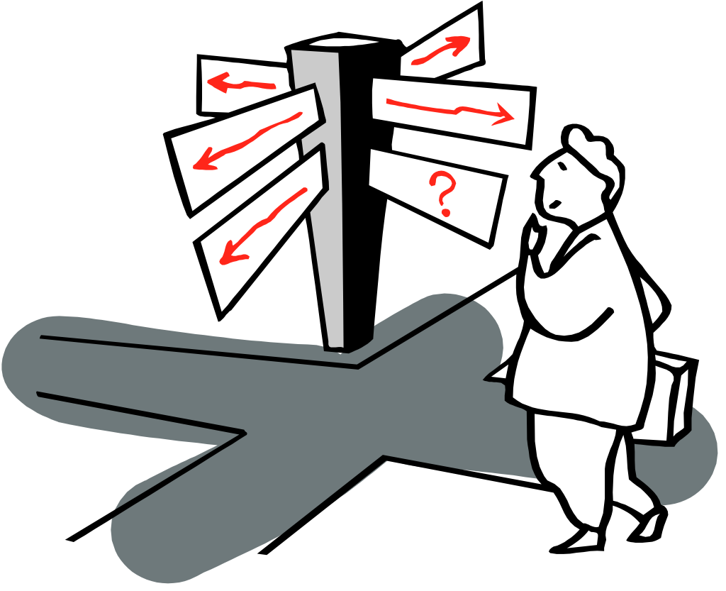
2. Planifier l’activité

Slide 24
PLANIFIER LA FORMATION PESH
Partir du PPS validé par les 5 parties
(PESH / moniteur / Club / Docteur / famille)
2. Vérifier les aptitudes (acquis) => par un EH2
3. Confirmer les objectifs
Notion de temps (planning)
Notion d’espace (piscine, mer)
Notion d’encadrement (1 moniteur + 1 serre file ?)
4. Formaliser
Fiche PPS validée
Fiche médicale + fiche « perso » matériel adaptée

Slide 25
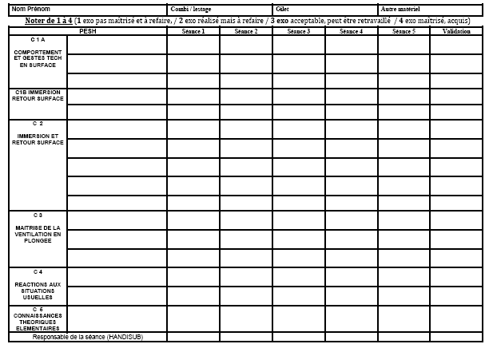
TRAVAIL COLLECTIF SUR UNE FICHE
DE SUIVI ET D’EVALUATION
Exercice récapitulatif
Réalisation en 4 ateliers pour faire 4 tableaux des 4 PESH

Slide 26
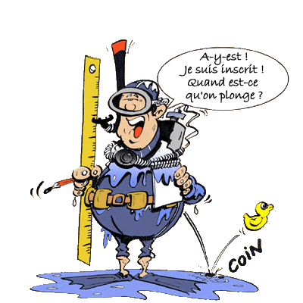
TRAVAIL COLLECTIF SUR UNE PROGRESSION
DES PESH 6m, 12m, 20m et 40m
La pinède

